Slide 1
⚙ Einstellungen
R3
R1
R2
R4
Stream
Joys
Joystick L
Joystick R

Slide 2
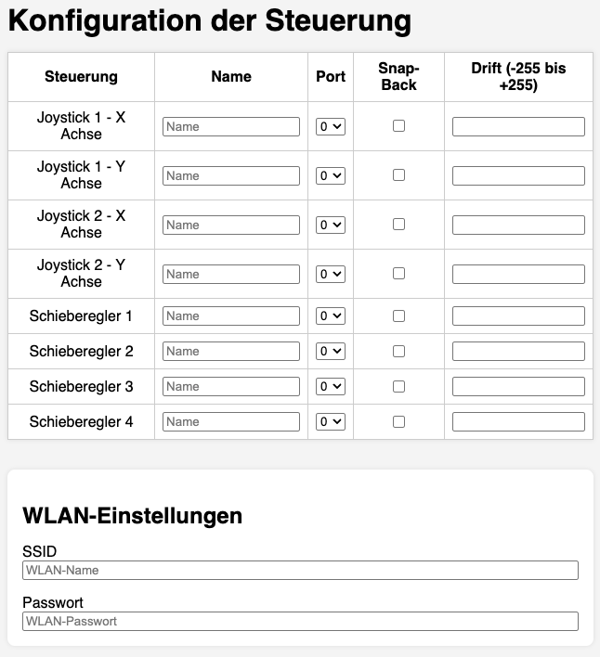
⚙ Einstellungen
x
R3
R1
R2
R4
Stream
Joys
Joystick L
Joystick R
Speichern

Slide 3
⚙ Einstellungen
<- Mobile Ansicht
Stream
R1
R2
R3
R4
Joys
Joys
JL
JR

Slide 4
⚙ Einstellungen
<- Mobile Ansicht
Stream
x
R1
R2
R3
R4
Joys
Joys
Speichern
JL
JR

